Slide 1
Atviro kodo panaudojimo atvejis: Kauno miesto savivaldybės interneto portalas
Paulius Jakštas
E. paslaugų ir informacinių technologijų skyriaus vedėjo pavaduotojas
Kauno miesto savivaldybės administracija

Slide 2
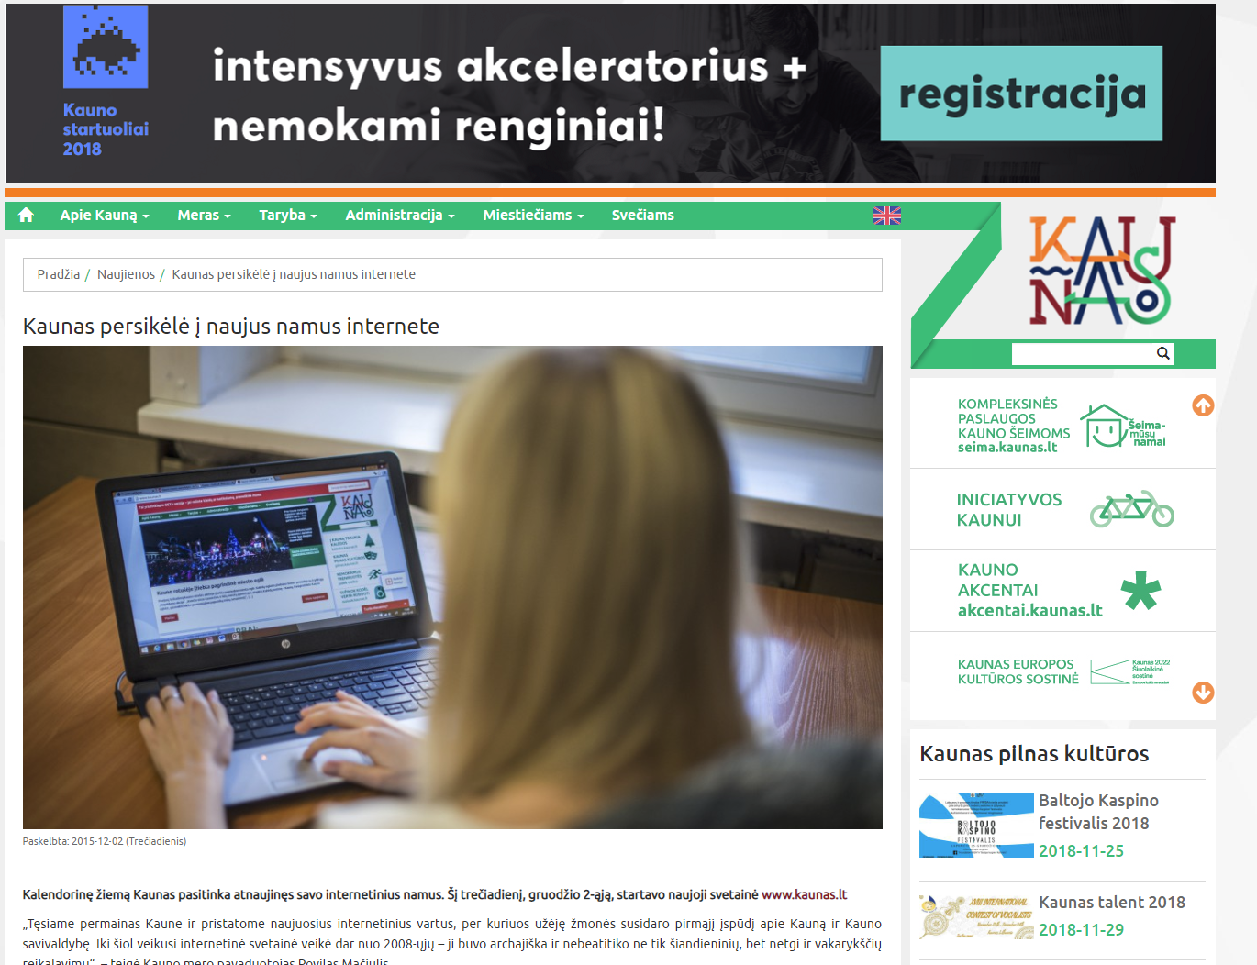
Įžanga
Esama www.kaunas.lt versija nuo 2015 m.
Turinio valdymo sistema – „WordPress“.
Išvaizda ir funkcionalumas – UAB „Agilitus“.
=
+

Slide 3
Pradžia
Pradžioje buvo UAB „Idamas“...
Pažintis su TVS „WordPress“ iki pirkimo:
Viešosios tvarkos sk. puslapis.
Urbanistikos sk. „Projektinių pasiūlymų“ sistema.
Transporto sk. „Šviesoforų gedimų registras“.
Švietimo sk. puslapis skirtas neformaliojo vaikų švietimo paslaugų teikėjams.
Viešųjų ryšių akcija – rūšiuok.kaunas.lt.
Civilinės metrikacijos sk. „Civilinės santuokos registravimo laikų peržiūros“ sistema.
Urbanistikos sk. „Išorinės reklamos registro“ sistema.

Slide 4
Pirkimas
Poreikis patogiam turinio valdymui be papildomų programavimo žinių.
Diskusijos: ar galima pasirinkti konkretų TVS be prierašo „arba lygiavertis “.
2014 m. pabaigoje paskelbti pirkimo dokumentai su nurodyta TVS – „WordPress“. Maksimali sutarties vertė ~ 7000 Eur.
Pretenzijų nagrinėjimas.
Diskusijos Facebook grupėje „ Lietuvos webo profesionalai“.
2014 m. lapkričio mėnesį pasirašyta sutartis su UAB „Agilitus“.

Slide 5
Diegimas
Nei vienas iš pateiktų dizaino sprendimų netenkino poreikių.
Vizualinius sprendimus pasiūlėme patys.
Didžiausias iššūkis – puslapyje pateikiamos informacijos struktūrizavimas.
2015 m. kovo mėnesį užbaigti darbai.

Slide 6
Dabar (1)
„WordPress“ (multisite) – www.kaunas.lt ir papildomi 35 sub-domenai.
Dizainas ir išorinis funkcionalumas paremtas „Bootstrap“ karkasu (angl. framework).
Naudojame ~ 25 TVS įskiepius (angl. plugin).
www.kaunas.lt statistika:
4 TVS administratoriai.
17 administruojamų sričių (~ 100 darb.).
~ 2200 naujienų įrašų.
~ 350 puslapių.
~ 4000 seniūnijų (11) įrašų ir puslapių.
~ 4500 skyrių įrašų ir puslapių.
Sub-domenų statistika:
6 vidinės sistemos.
29 informaciniai puslapiai.

Slide 7
Dabar (2)
Pagrindiniai naudojami įskiepiai
„Active Directory Integration“ – Microsoft AD vartotojų integracija.
„Advanced Access Manager“ – vartotojų rolių kūrimas ir valdymas.
„W3 Total Cache“ – puslapių greitaveikos gerinimo įskiepis.
„Custom Post Type UI“ – nestandartinių TVS įrašų tipų kūrimas ir valdymas.
„Meta Box“ – TVS redagavimo langų praplėtimas papildomų duomenų laukais.
„Simple History“ – vartotojų veiksmų žurnalas.
„Tawk.to Live Chat“ – gyvų pokalbių programėlės integracija.

Slide 8
Dabar (3) integracijos
Svetainėje vaizduojama savivaldybės struktūra kuriama ir valdoma Microsoft „Active Directory“, o į TVS daromas tik duomenų importavimas.
„Daugiabučių namų informacinė sistema“ – svetainėje pateikiamas daugiabučių žemėlapis („google maps“) su namo administratorių informacija.
„Darželių sistema“:
svetainėje pateikiamas laisvų vietų darželiuose žemėlapis;
svetainėje pagal vaiko ID tėvai gali gauti informacija apie pateiktus prašymus;
svetainėje galima peržiūrėti įstaigų grupių skaičius, laukiančių vaikų eiles ir kt. informaciją.
Urbanistikos sk. sistemos:
Visuomenei svarbių statinių projektiniai pasiūlymai talpinami sukurtoje sistemoje, o duomenys atvaizduojami svetainėje su paieškos galimybėmis.
Teritorijų planavimo dokumentų rengimo apskaitos žurnalas – pagal skyriaus poreikius sukurta sistema, kurios duomenys atvaizduojami svetainėje su paieškos galimybėmis.
„Vadovų kalendoriai“ – MS Outlook publikuotų savivaldybės vadovų kalendorių duomenų atvaizdavimas svetainėje.

Slide 9
Iššūkiai
Greitaveika – KMSA atveju „W3 Total Cache“ įskiepio neužteko, reikėjo papildomai „Varnish Cache“ aplikacijos.
Turinys ir Bendrasis duomenų apsaugos reglamentas (BDAR) – turinį administruojant ~ 100 vartotojų visada pasitaiko „klaidų“.

Slide 10
Išvados ir rekomendacijos
Atviro kodo TVS pasirinkimas – atsipirko „su kaupu“.
Per 3 metus KMSA svetainės priežiūrai ir jos tobulinimui išleista – 0 Eur (tik darbo užmokestis).
Pasirinkimas Nr. 1 tarp atviro kodo TVS – „WordPress“.
Turint ribotą biudžetą ir nedaug žinių, reiktų rinktis nemokamas „WordPress“ temas (pvz.: https://gpldl.com), pirkti TVS ir temos įdiegimo paslaugas.

Slide 11
Dėkoju už dėmesį.
Paulius Jakštas
E. paslaugų ir informacinių technologijų skyriaus vedėjo pavaduotojas
Tel. 8 620 79 066, (8 37) 22 54 81,
el. p. paulius.jakstas@kaunas.lt
Kauno miesto savivaldybės administracija
Laisvės al. 96, LT-44251 Kaunas

